Slide 1
Mạng nơ ron theo chuỗi (Recurrent Neural Network)

Slide 2
Mô hình ngôn ngữ (language model)

Slide 3
Xử lý văn bản
Corpus: văn bản, tức là kho dữ liệu gốc
Tokenization: xử lý một dòng văn bản thành chuỗi những từ (token)
Ví dụ:
Input: hôm nay trời đẹp, tôi muốn đi ăn kem
Output: [hôm, nay, trời, đẹp, tôi, muốn, đi, ăn, kem]
Vocabulary: một bộ mã tương ứng giữa từ và mã code
Ví dụ:
[('<unk>', 0), (' hôm ', 1), (' nay ', 2), (' trời ', 3), (‘đẹp', 4), (‘tôi', 5), (‘muốn', 6), (‘đi', 7), (‘ăn', 8), (‘kem', 9)]
Notes:
Add code

Slide 4
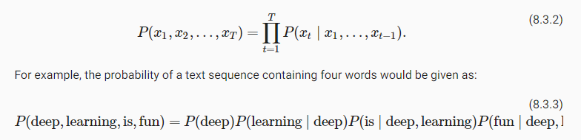
Mô hình ngôn ngữ
Mô hình ngôn ngữ có khả năng dự đoán từ tiếp theo dựa trên những từ có sẵn trước đó, để làm được điều này mô hình cần học được ngữ cảnh (context):
Notes:
https://lena-voita.github.io/nlp_course/language_modeling.html

Slide 5
Mô hình ngôn ngữ bằng cách đếm (count-based)
Một mô hình đơn giản để tính P(deep) bằng cách tính số câu bắt đầu bằng chữ deep, rồi chia cho tổng số câu trong corpus
Hoặc đếm số từ deep trong corpus rồi chia cho tổng số từ
Notes:
https://lena-voita.github.io/nlp_course/language_modeling.html

Slide 6
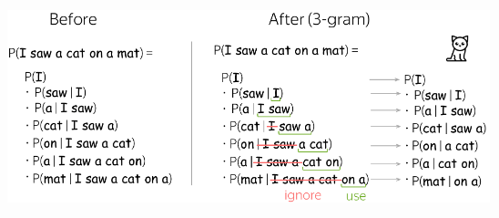



Mô hình n-gram
Tính số lần một cụm các từ xuất hiện cùng nhau trong một đoạn (N từ)
Ví dụ:
N=3 (trigram model)
N=2 (bigram model)
N=1 (unigram model)

Slide 7
Mô hình chuỗi (RNN)

Slide 8
Ứng dụng của mô hình chuỗi (sequence models)
Nhận diện lời thoại (speech recognition)
Sáng tác nhạc (music generation)
Phân loại cảm xúc dựa trên văn bản (sentiment classification)
Dịch ngôn ngữ (machine translation)
Nhận diện hành động trong video (video activity recognition)

Slide 9
Lợi ích và bất lợi của RNN
Điểm mạnh | Điểm yếu
Xử lý được input có chiều dài thay đổi | Tính toán lâu
Kích thước mô hình không thay đổi theo kích thước input | Thông tin ở phần đầu input có tác động yếu
Những thông tin trong quá khứ sẽ được xem xét trong quá trình tính toán | Không thể xem trước phần tương lai của input
Trọng số được chia sẻ trong suốt chiều dài tính toán

Slide 10
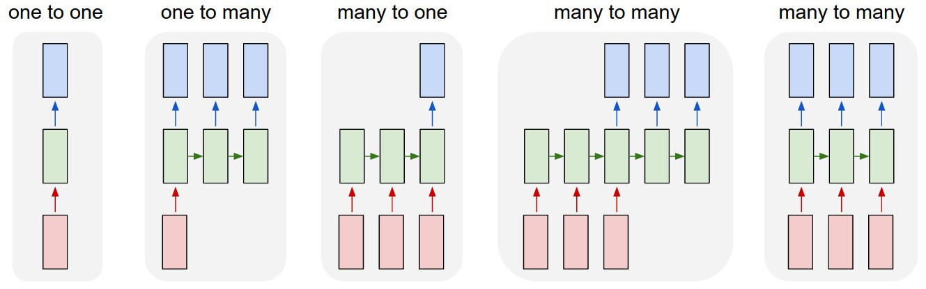
Recurrent Neural Network
ANN
Sáng tác nhạc
Phân loại cảm xúc
Dịch ngôn ngữ
Name entity recognition

Slide 11
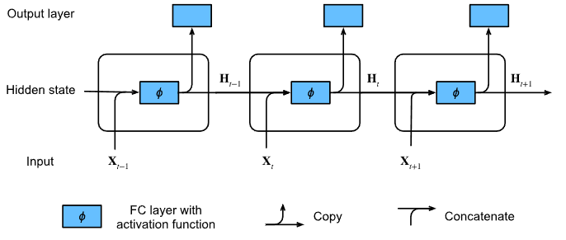


Recurrent Neural Network

Slide 12
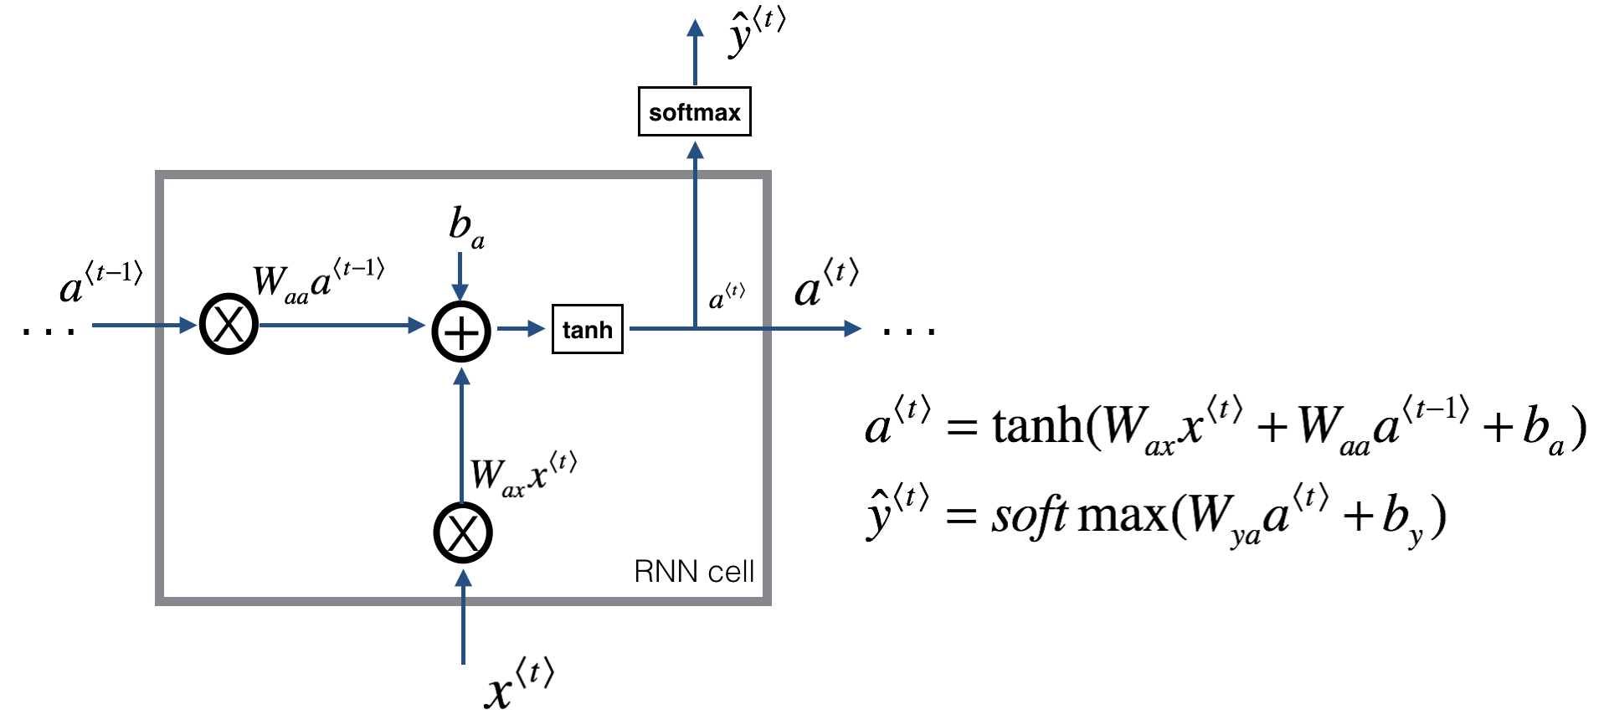
Cấu trúc cơ bản của RNN

Slide 13
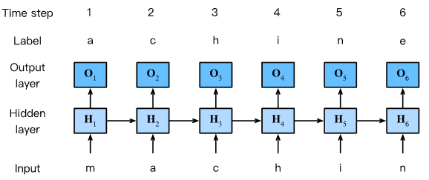
Ứng dụng RNN cho mô hình ngôn ngữ

Slide 14
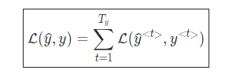
Hàm loss
Hàm loss của mô hình dựa trên loss tại từng thời điểm:

Slide 15

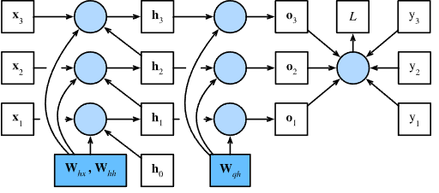

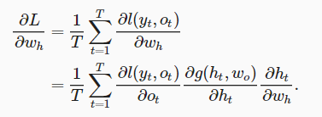
BPTT
Notes:
https://mmuratarat.github.io/2019-02-07/bptt-of-rnn
https://www.geeksforgeeks.org/ml-back-propagation-through-time/

Slide 16
BPTT
Notes:
https://mmuratarat.github.io/2019-02-07/bptt-of-rnn
https://www.geeksforgeeks.org/ml-back-propagation-through-time/
https://towardsdatascience.com/only-numpy-vanilla-recurrent-neural-network-back-propagation-practice-math-956fbea32704
https://towardsdatascience.com/implementing-backpropagation-with-style-in-python-da4c2f49adb4

Slide 17
BPTT
Notes:
https://mmuratarat.github.io/2019-02-07/bptt-of-rnn
https://www.geeksforgeeks.org/ml-back-propagation-through-time/

Slide 18
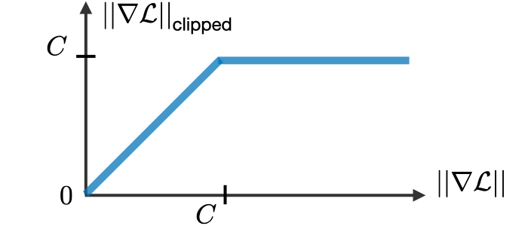
Vanishing/exploding gradient
Thường xảy ra ở RNN, do gradient đi ngược lại chiều dài chuỗi dễ trở thành rất nhỏ (vanishing) hoặc rất lớn (exploding)
Gradient clipping: giải quyết tình trạng exploding gradient, bằng cách cắt cận trên của giá trị gradient

Slide 19
Practice
Stock prediction with rnn, lstm
Web traffic forecasting
Notes:
https://medium.com/@rachel_95942/language-models-and-rnn-c516fab9545b

